Slide 1
Тема курсового проектирования: «Разработка развивающей программы для детей»
Выполнил: студент гр. 4-09-П
Гончаров Антон
Преподаватель: Кашталинская И.А.
Смоленск, 2017

Slide 2
Введение
Общая тенденция применения ИКТ не могла не коснуться сферы образования, в частности дошкольного. В России возможности информационных и коммуникационных технологий в дошкольных учреждениях применяются мало, особенно это касается регионов, однако, развитие в этом направлении ведется и ему уделяется все большее внимание

Slide 3
Анализ технического задания
В ходе курсового проекта необходимо разработать развивающую программу для детей. Программа должна включать в себя тесты для обучения детей в различных областях. При неверном ответе программа будет возвращать тест к исходному положению с возможностью ответить заново

Slide 4
Описание предметной области
Возможности компьютера позволяют увеличить объём предлагаемого для ознакомления материала. Яркий светящийся экран привлекает внимание, даёт возможность переключить у детей аудиовосприятие на визуальное.
Но на сегодня, к сожалению, существует недостаточное количество хороших компьютерных программ, которые предназначены для детей данного возраста

Slide 5
Обоснование выбора инструментальных программных средств реализации программы
Borland Delphi позволяет создавать самые различные программы: от простейших однооконных приложений до программ управления распределенными базами.
Таким образом для создания программного продукта наиболее эффективно использовать инструментальное программное средство Borland Delphi

Slide 6
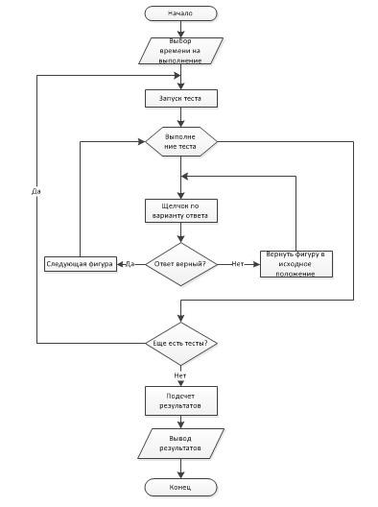
Разработка алгоритма для корректного выполнения программы

Slide 7
Заключение
В рамках данного курсового проекта было разработано программное приложение для развития детей дошкольного возраста. В ходе написания проекта была освоена и закреплена работа с классами и объектами.
Предметной областью разрабатываемого программного продукта является педагогическая деятельность в детских садах и школах

